Slide 1
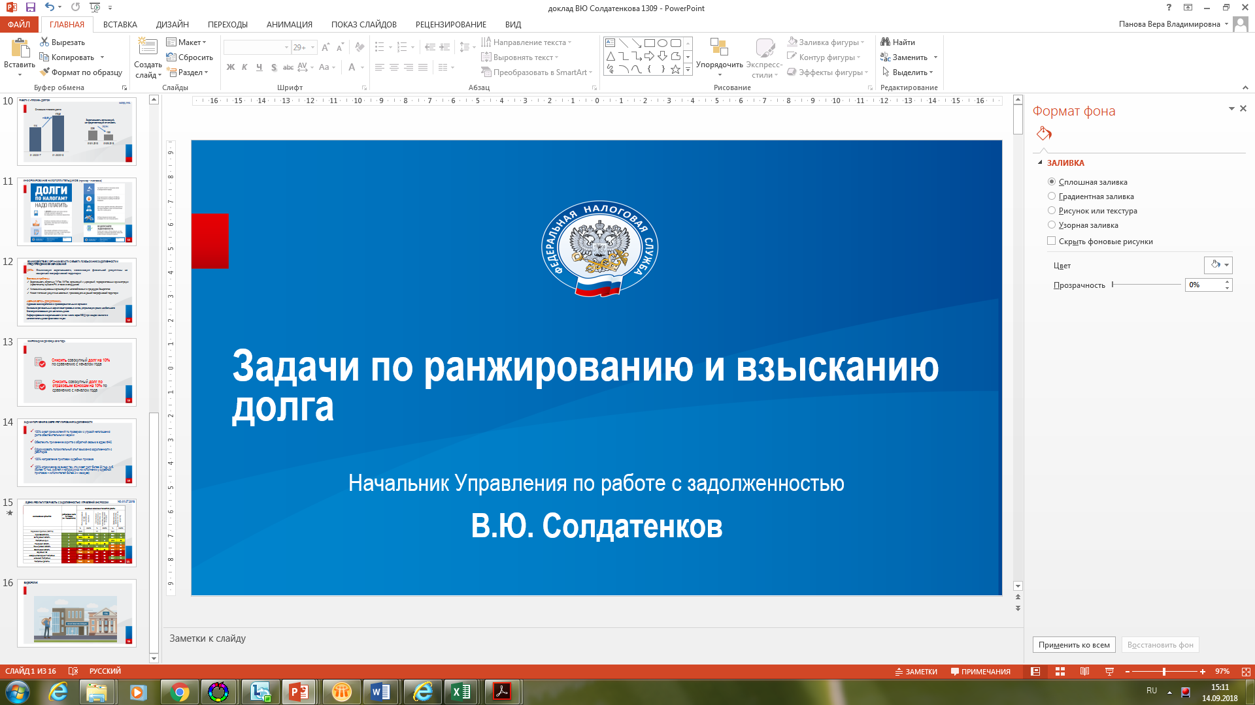
Об организации работы в условиях применения ЕНП и ЕНС
Заместитель начальника отдела урегулирования задолженности УФНС России по Ханты-Мансийскому автономному округу - Югре
И.Ф. Созонова

Slide 2

Нормативно-правовая основа ведения Единого налогового платежа и Единого налогового счета в Российской Федерации
Понятия и термины
1
Единый налоговый платеж (ЕНП)
Единый налоговый счет (ЕНС)
Сумма денежных средств, перечисляемая налогоплательщиком на соответствующий счет в счет исполнения обязанности перед бюджетом Российской Федерации.
Форма учета совокупной обязанности налогоплательщика и перечисленных денежных средств в качестве ЕНП, распределение которого осуществляет ФНС России.
Единый налоговый счет ведется в отношении каждого лица, являющегося налогоплательщиком, плательщиком сборов, страховых взносов, налоговым агентом.

Slide 3
Реквизиты уплаты (перечисления) в бюджетную систему Российской Федерации налогов, сборов, страховых взносов, пеней, штрафов, процентов, начиная с 1 января 2023 года
2
Номер(поля) реквизита платежного документа | Наименование (поля) реквизита платежного документа | Значение
13 | Наименование банка получателя средств | «ОТДЕЛЕНИЕ ТУЛА БАНКА РОССИИ//УФК по Тульской области, г Тула»
14 | БИК банка получателя средств (БИК ТОФК) | «017003983»
15 | № счета банка получателя средств (номер банковского счета, входящего в состав единого казначейского счета) | «40102810445370000059»
16 | Получатель | «Управление Федерального казначейства по Тульской области (Межрегиональная инспекция Федеральной налоговой службы по управлению долгом)»
17 | Номер казначейского счета | «03100643000000018500»

Slide 4
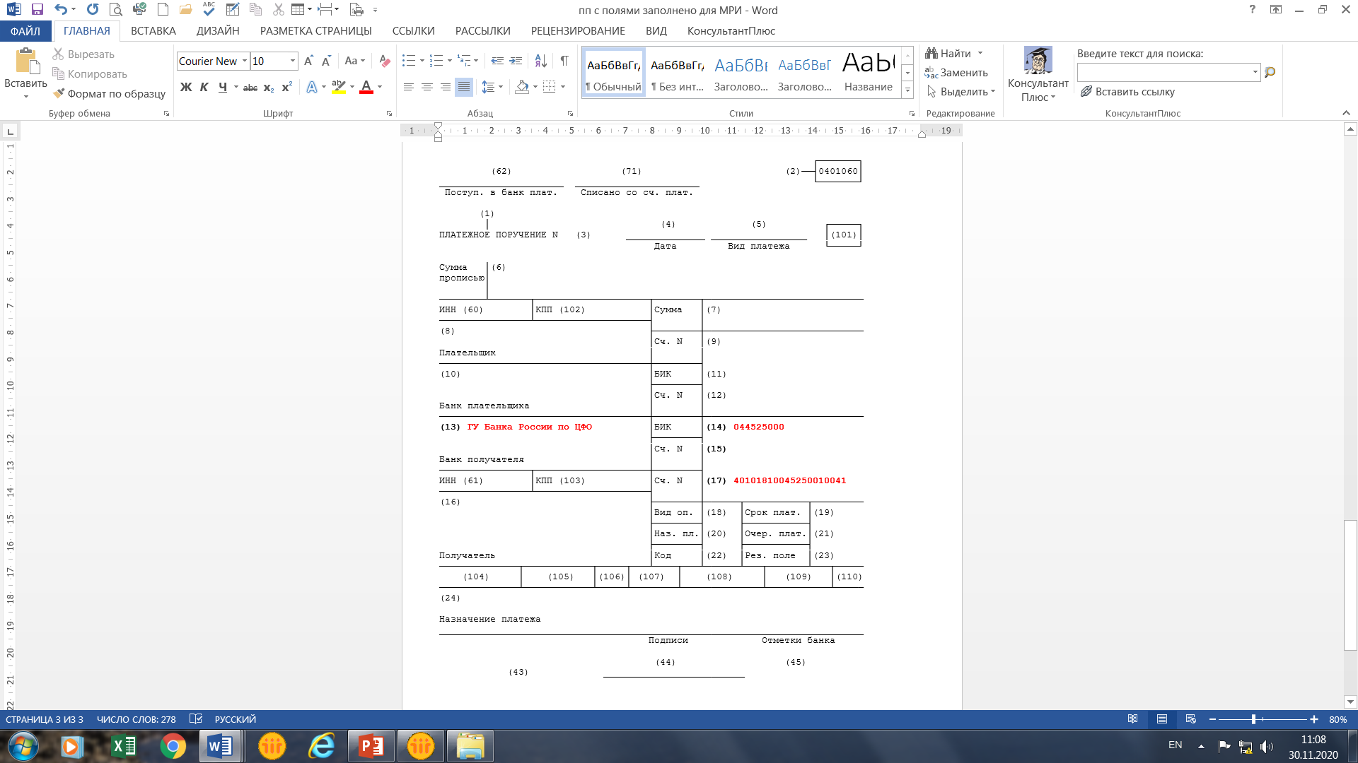


Унифицированные реквизиты для всех категорий налогоплательщиков
3
Платежное поручение
Плательщики-ИП (физические лица)
Плательщики-
организации
- в поле 8 - Ф.И.О. предпринимателя и адрес регистрации (адрес выделите знаками "//");
- в поле 60 - ИНН предпринимателя;
- в поле 102 - "0" (ноль).
- в полях 8, 60, 102 - полное или сокращенное название организации (обособленного подразделения), ее ИНН и КПП
Банковские реквизиты отражаются в следующих полях платежного поручения:
- в поле 9 - номер вашего счета в банке;
- в поле 10 - наименование и место нахождения банка (для платежек на бумаге). В электронной платежке поле заполнится автоматически;
- в поле 11 - БИК банка;
- в поле 12 - номер его корреспондентского счета.

Slide 5

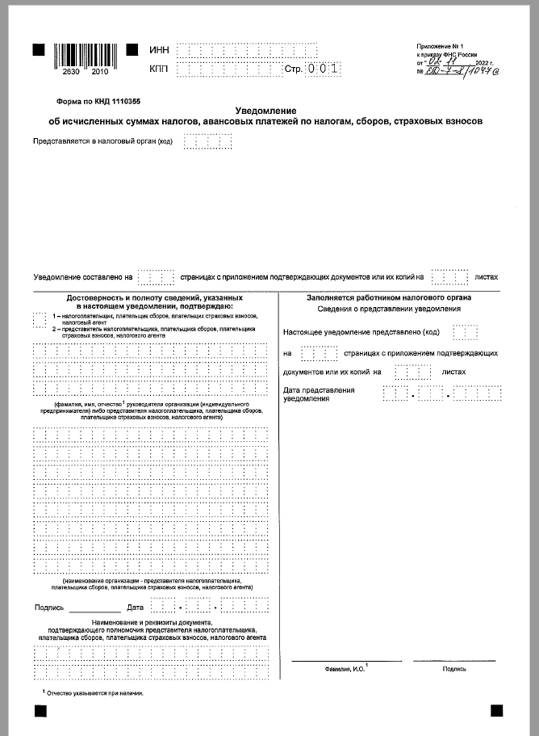
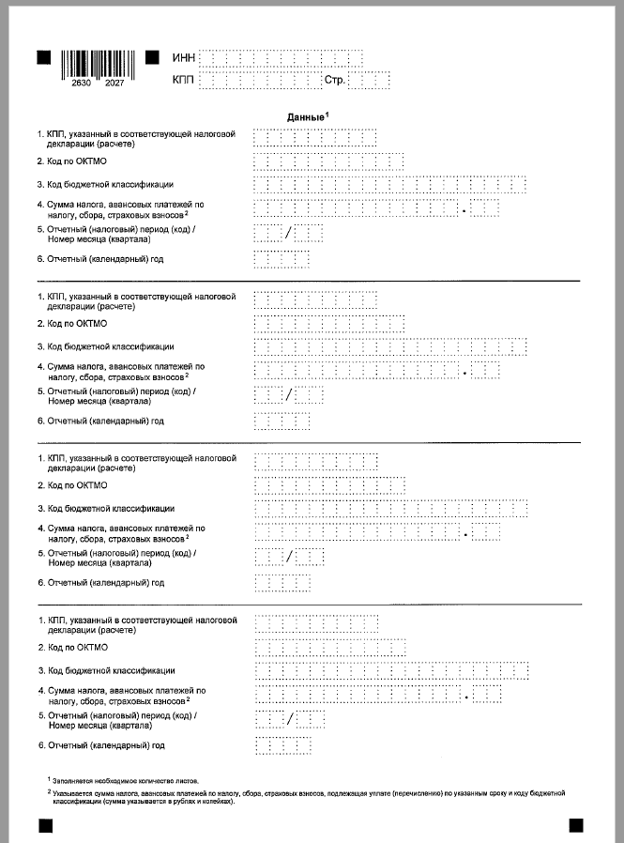

Форма уведомления об исчисленных суммах налогов, авансовых платежей по налогам, сборов, страховых взносов согласно
4
ПРИКАЗ от 2 ноября 2022 г. N ЕД-7-8/1077@
ОБ УТВЕРЖДЕНИИ ФОРМЫ, ПОРЯДКА ЗАПОЛНЕНИЯ И ФОРМАТА ПРЕДСТАВЛЕНИЯ УВЕДОМЛЕНИЯ ОБ ИСЧИСЛЕННЫХ СУММАХ НАЛОГОВ, АВАНСОВЫХ ПЛАТЕЖЕЙ ПО НАЛОГАМ, СБОРОВ, СТРАХОВЫМ ВЗНОСАМ В ЭЛЕКТРОННОЙ ФОРМЕ

Slide 6
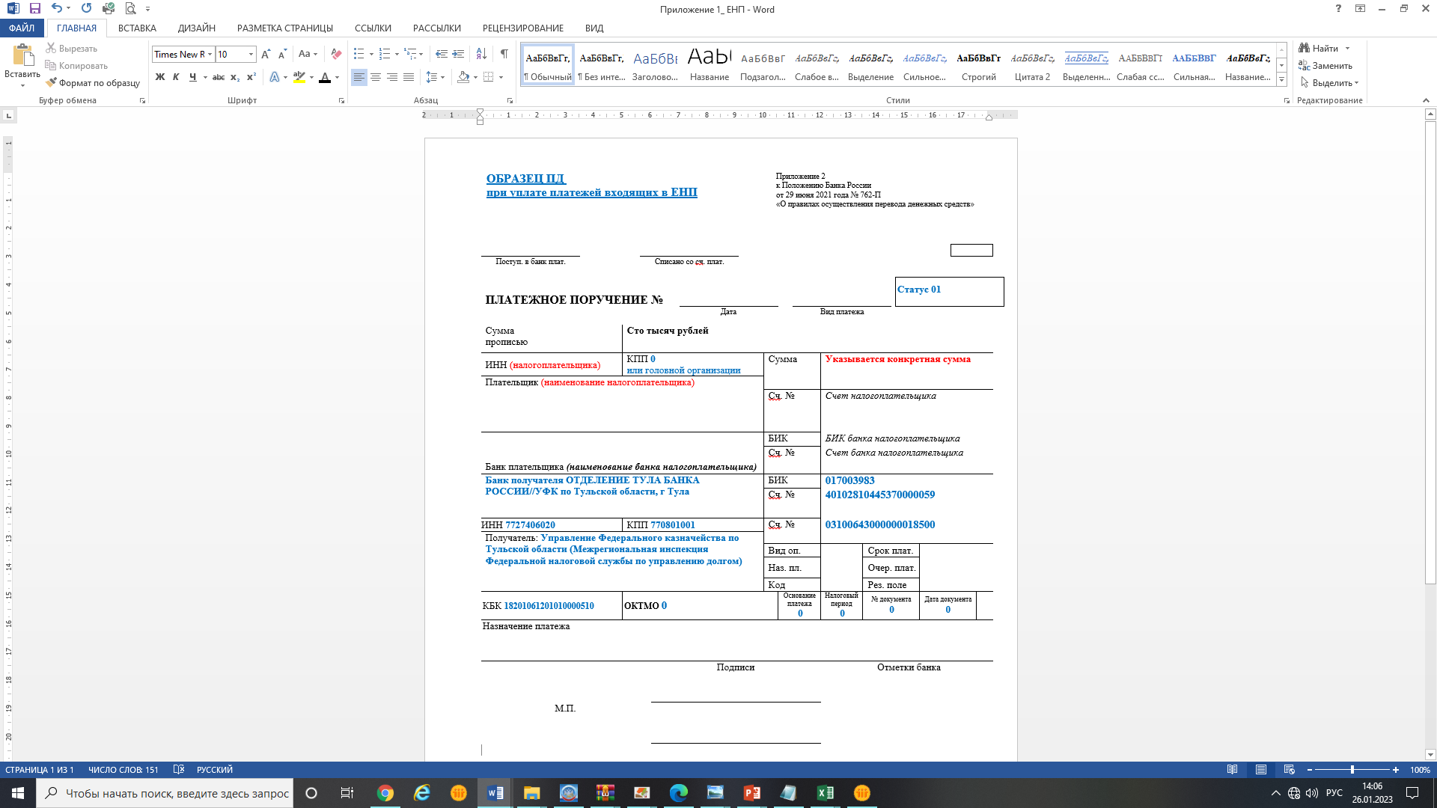
Перечисление платежей Единым налоговым платежом
- в поле 101 – статус налогоплательщика, как организации, так и индивидуальному предпринимателю (физическому лицу) необходимо указать статус «01»;
в поле 102 КПП плательщика. При осуществлении уплаты единым налоговым платежом КПП необходимо указывать только иностранным организациям с несколькими филиалами. В остальных случаях нужно указывать ноль. По желанию вместо нуля можно указать КПП плательщика (головной организации).
в поле 104 отразите КБК единого налогового платежа (20 цифр) - 1820106120010000510.
в поле 105 "ОКТМО" платежного поручения необходимо указать ноль («0»).
в текстовом поле 24 назначение платежа - можно указать «Единый налоговый платеж».
- в полях 106 - основание платежа, 107 - показатель налогового периода, 108, 109 -номер и дата документа- указывается ноль («0»).
13

Slide 7
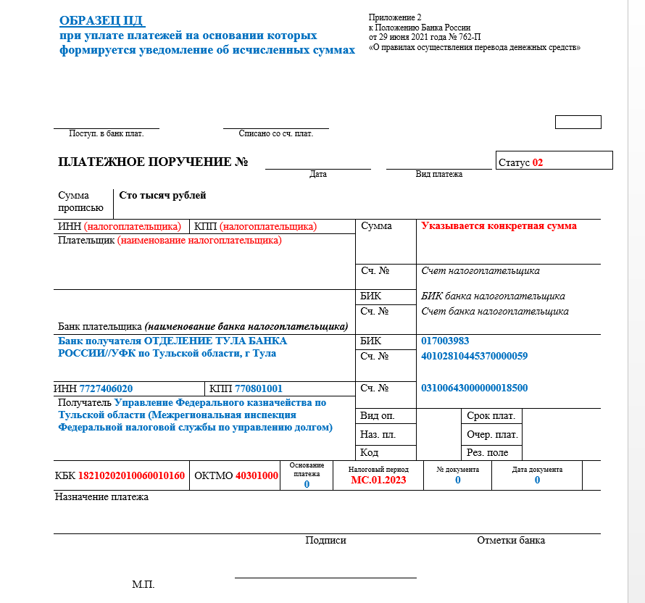
Перечисление платежей по Уведомлениям об исчисленных суммах в виде распоряжения на перевод денежных средств
в поле 101 – статус налогоплательщика, как организации, так и индивидуальному предпринимателю необходимо указать статус «02»;
в поле 102 КПП плательщика необходимо указать соответствующие значение КПП налогоплательщика.
в поле 104 отразите КБК, соответствующий перечисляемому налогу или взносу.
в поле 105 "ОКТМО" платежного поручения необходимо указать значение восьмизначного кода ОКТМО по месту нахождения организации (или обособленного подразделения или месту жительства индивидуального предпринимателя).
в поле 107 - показатель налогового периода указывается показатель соответствующего периода.
в полях 106 - основание платежа, 108, 109 - номер и дата документа- указывается ноль («0»).
в текстовом поле 24 назначение платежа - можно указать дополнительную текстовую информацию.
13

Slide 8
Уплата налога и погашение задолженности по отдельным налогам
Уплата производится на КБК, а погашение задолженности может осуществляться через ЕНП
На конкретные КБК уплачиваются
🔹 налог на профессиональный доход,
🔹 сборы за пользование объектами животного мира,
🔹 сборы за пользование объектами водных биологических ресурсов,
🔹 утилизационный сбор,
🔹 страховые взносы за периоды до 1 января 2017 года
🔸 НДФЛ с выплат иностранцам с патентом,
🔸 различные виды пошлин, в том числе по которым суд не выдал исполнительный документ (ст. 11 НК РФ),
🔸 административные штрафы
13

Slide 9
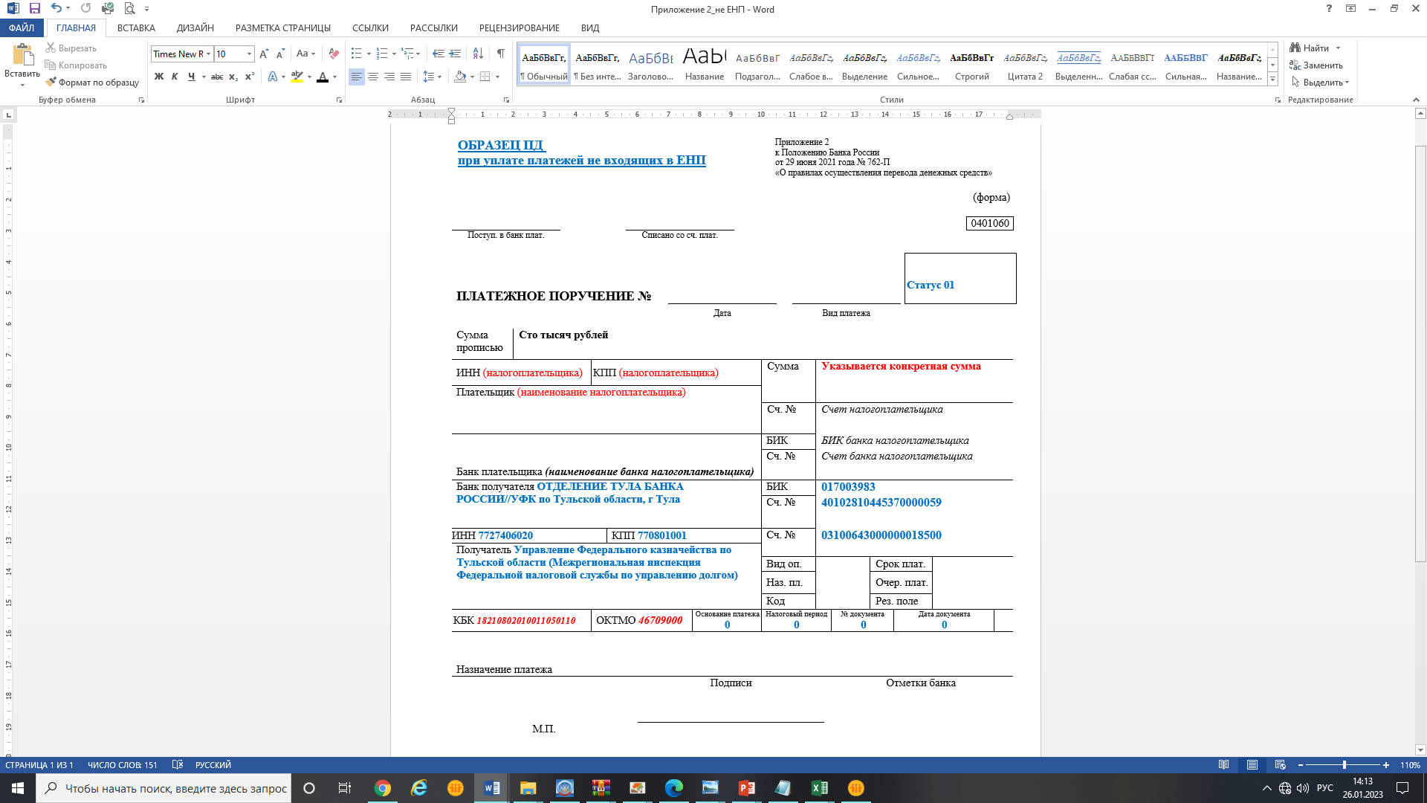
Перечисление иных платежей, администрируемых налоговыми органами (за исключением единого налогового платежа)
в поле 101 – статус налогоплательщика, как организации, так и индивидуальному предпринимателю (физическому лицу) необходимо указать статус «01»;
в поле 102 КПП плательщика необходимо указать соответствующие значение КПП налогоплательщика.
- в поле 104 отразите КБК, соответствующий перечисляемому платежу.
в поле 105 "ОКТМО" платежного поручения необходимо указать значение восьмизначного кода ОКТМО по месту нахождения организации (или обособленного подразделения или месту жительства индивидуального предпринимателя).
в полях 106 - основание платежа, 107 - показатель налогового периода, 108, 109 -номер и дата документа- указывается ноль («0»).
в текстовом поле 24 назначение платежа - можно указать дополнительную текстовую информацию.
13

